Slide 1
Мультимедиа эффекты в презентации
Екимова Ирина Геннадиевна
учитель информатики МБОУ «Отрадненской СОШ № 2»

Slide 2
Основные эффекты
Смена слайдов
Анимационные эффекты
Звук
Видео
Гиперссылки

Slide 3
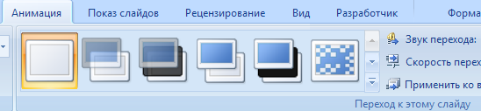
Смена слайдов
На ленте «Анимация»
В разделе «Переход к этому слайду»
Открыть меню всех эффектов

Slide 4
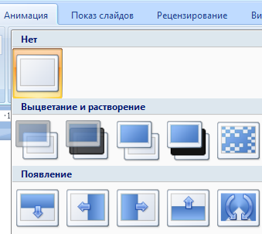
Смена слайдов
Выбрать подходящий переход

Slide 5
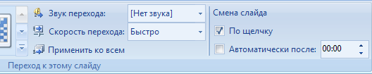
Смена слайдов
В разделе «Переход к этому слайду»
  Установить необходимые параметры:
    звук
    скорость перехода
  Выбрать способ смены слайдов:
    по щелчку
    автоматически
  Установить время смены слайдов
меню

Slide 6
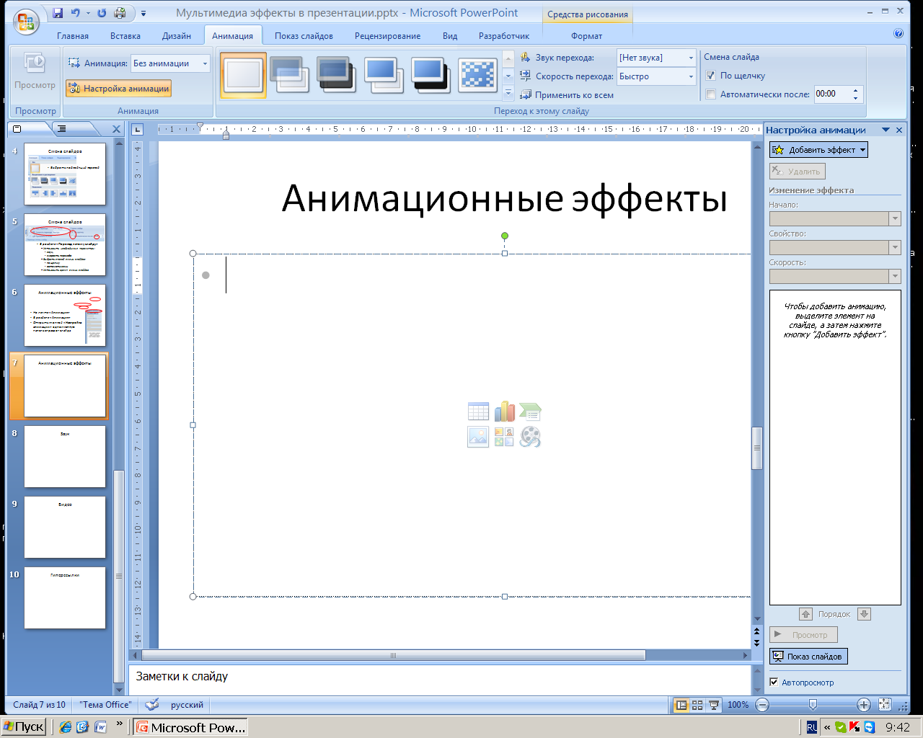
Анимационные эффекты
На ленте «Анимация»
В разделе «Анимация»
Открыть кнопкой «Настройка анимации» одноименную панель справа от слайда

Slide 7
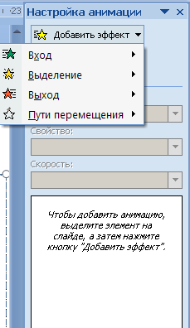
Анимационные эффекты
На панели «Настройка анимации»
при выборе на слайде объекта активируется кнопка
«Добавить эффект»
Она позволяет выбрать четыре вида анимационных эффектов:
  «Вход», объект появляется на слайде;
  «Выделение», объект присутствует на слайде и с ним что-то происходит;
  «Выход», объект исчезает со слайда;
  «Пути перемещения», объект перемещается на слайде по заданной траектории.
меню

Slide 8
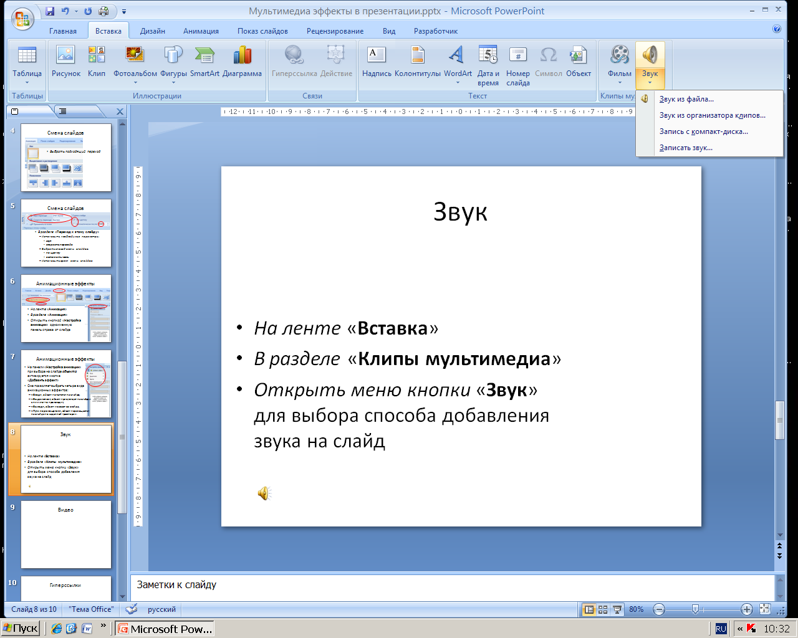
Звук
На ленте «Вставка»
В разделе «Клипы мультимедиа»
Открыть меню кнопки «Звук» для выбора способа добавления звука на слайд
ВАЖНО! Размещайте звуковой файл и презентацию в одной и той же папке

Slide 9
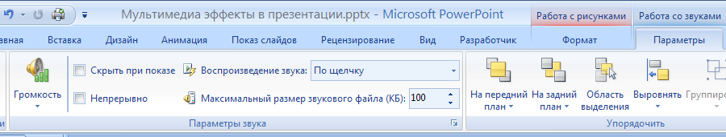

Звук
На слайде появиться иконка звукового файла
На ленте «Работа со звуком» «Параметры»
В разделе «Параметры звука» можно выбрать некоторые настройки для звука

Slide 10
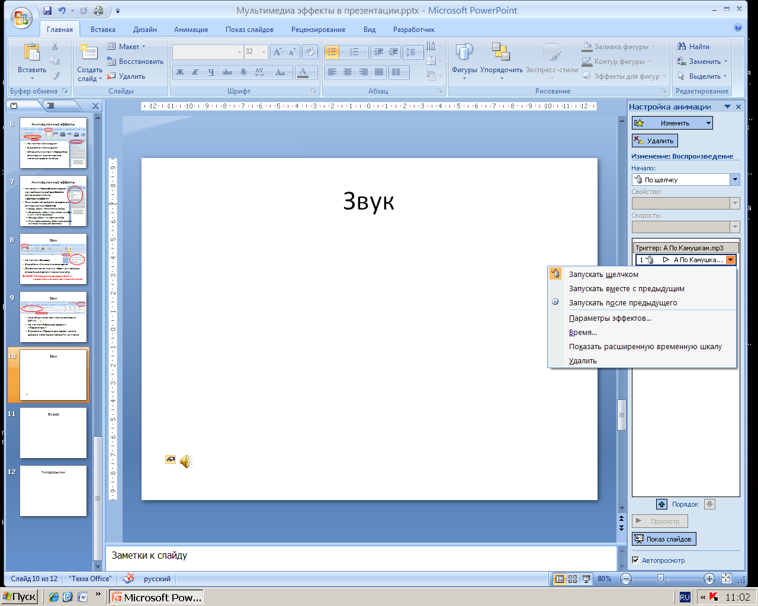
Звук
На панели «Настройка анимации»
при выборе на слайде объекта звук
активируется раздел Изменение: Воспроизведение
Он позволяет выбрать:
  Способ запуска звукового файла;
  Момент начала и окончания звучания;
  Другие параметры звука.
меню

Slide 11
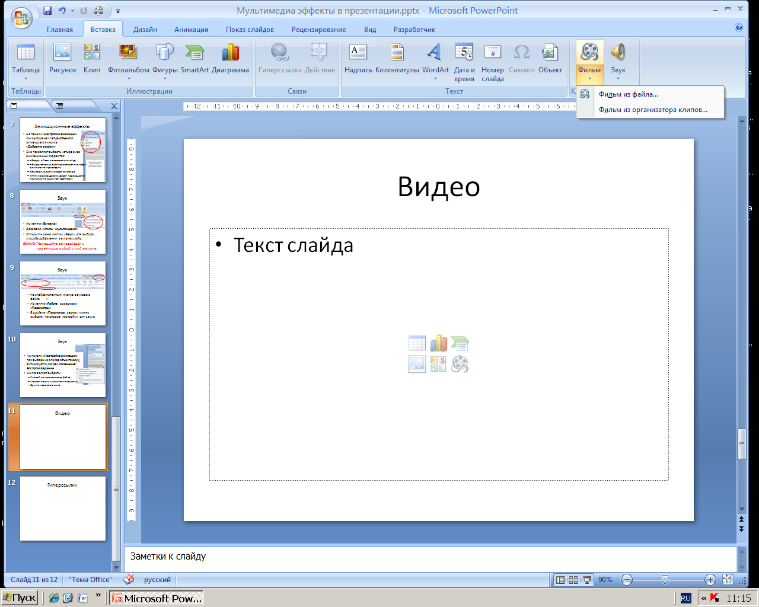
Видео
На ленте «Вставка»
В разделе «Клипы мультимедиа»
Открыть меню кнопки «Фильм» для выбора способа добавления видео на слайд
ВАЖНО! Размещайте видео файл и презентацию в одной и той же папке

Slide 12
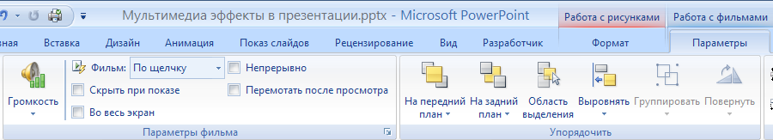
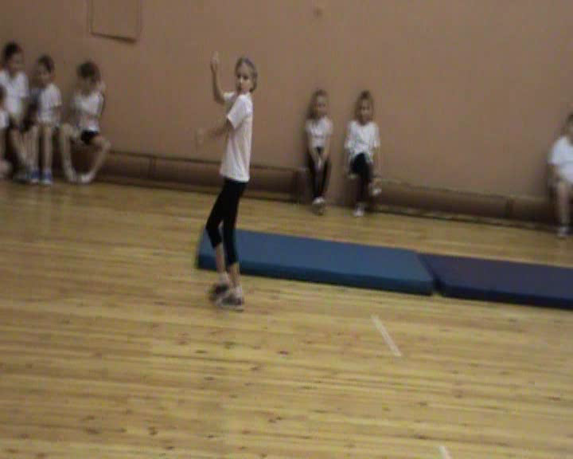
Видео
На слайде появиться картинка видео файла
На ленте «Работа с фильмами» «Параметры»
В разделе «Параметры фильма» можно выбрать некоторые настройки для видео

Slide 13
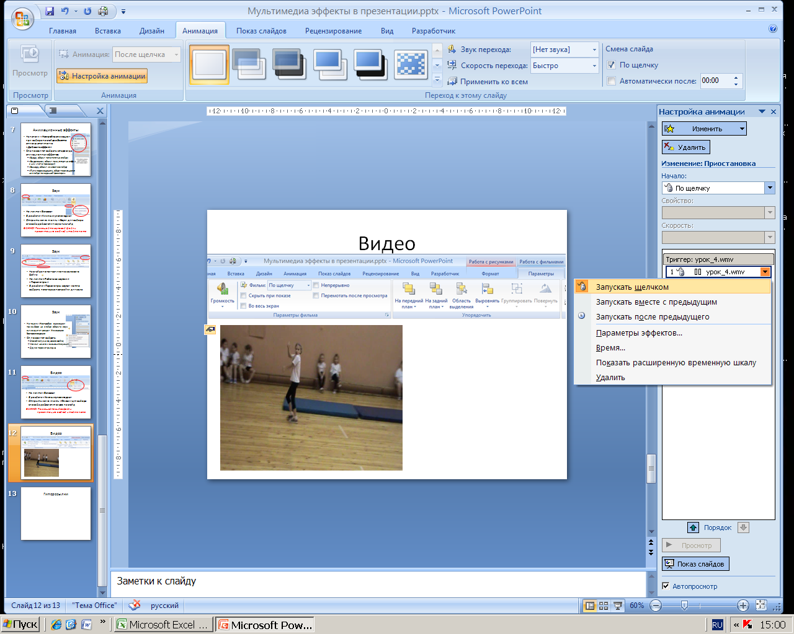
Видео
На панели «Настройка анимации»
при выборе на слайде объекта видео
активируется раздел Изменение: Приостановка
Он позволяет выбрать:
  Способ запуска видео файла;
  Момент начала и окончания воспроизведения;
  Другие параметры видео.
меню

Slide 14
Гиперссылки
Гиперссылкой может быть:
  картинка,
  кнопка,
  текст. назад

Slide 15
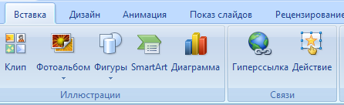
Гиперссылки
Для создания гиперссылки надо выделить:
  картинку
  кнопку
  текст «назад»
На ленте «Вставка»
В разделе «Связи»
Кнопкой «Гиперссылка» открыть окно «Вставка Гиперссылки» для выбора объекта для установки связи

Slide 16
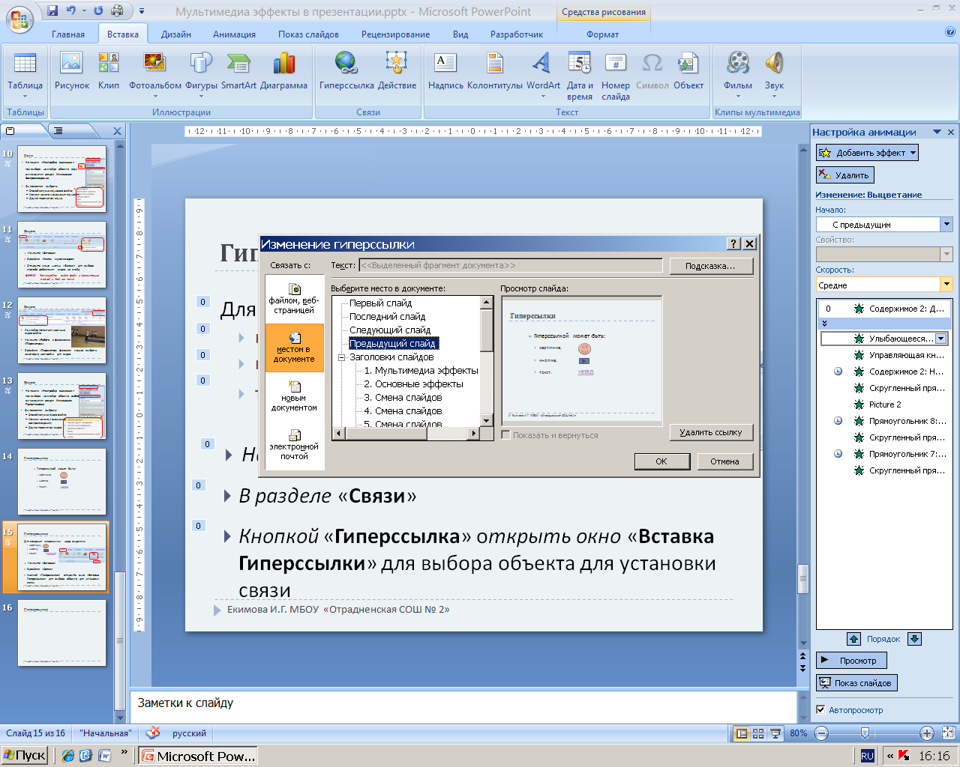
Гиперссылки
Окно «Вставка Гиперссылки» позволяет выбрать объект для установки связи:

Slide 17
Гиперссылки
Если в окне «Вставка Гиперссылки» выбрать
связать с: «Местом в документе»,
то в окнах справа можно выбрать слайд для перехода по ссылке и увидеть его

Slide 18
Гиперссылки
Для подтверждения выбора нажимаем кнопку «OK»
Для отмены выбора нажимаем кнопку «Oтмена»
Для удаления гиперссылки нажимаем кнопку «Удалить ссылку»
меню

